Slide 1



Управление поляризацией протонов
и дейтронов в ускорительном
комплексе NICA
Ю.Н. Филатов
МФТИ, ОИЯИ
21 июня, 2023, Липня

Slide 2

Содержание
Движение спинов в циклических ускорителях
Спиновые резонансы и способы их пересечения
Полная и частичная сибирские змейки
Сохранение поляризации протонов и дейтронов при ускорении в Нуклотроне
Управление поляризацией частиц в режиме спиновой прозрачности коллайдера NICA
Заключение
Ю.Н.Филатов. Управление поляризацией протонов и дейтронов в ускорительном комплексе NICA. Школа ускорительной физики, Липня, 21 июня, 2023

Slide 3
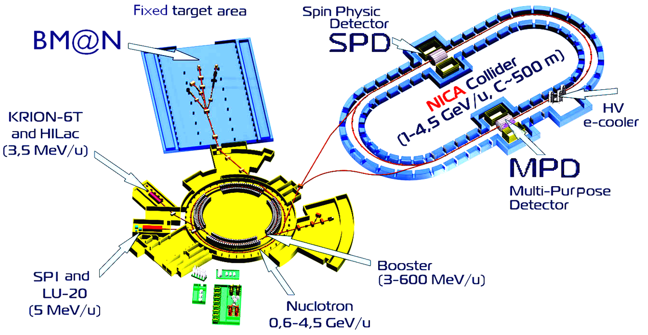
Ускорительный комплекс NICA
Ю.Н.Филатов. Управление поляризацией протонов и дейтронов в ускорительном комплексе NICA. Школа ускорительной физики, Липня, 21 июня, 2023

Slide 4

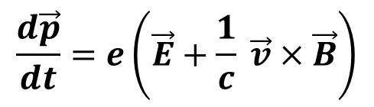
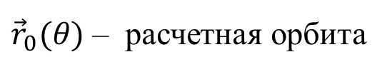

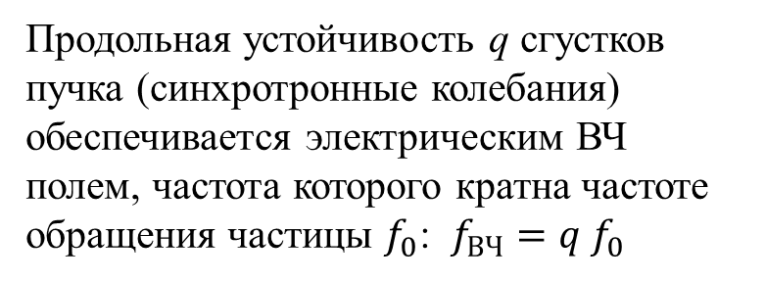


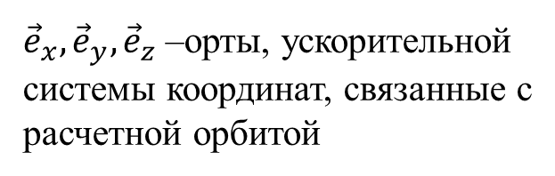


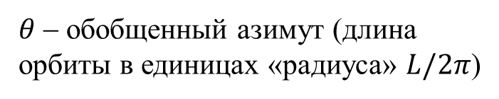
Орбитальное движение в циклических ускорителях
Уравнение движения частицы:
${\vec{r}}_{0}(θ)$ – расчетная орбита
$$\frac{d\vec{p}}{dt}=e\left(\vec{E}+\frac{1}{c} \vec{v}×\vec{B}\right)$$
$θ$− обобщенный азимут (длина
орбиты в единицах «радиуса» $L/2π$)
$${\vec{e}}_{y}$$
Радиус-вектор частицы
$${\vec{e}}_{z}$$
$$\vec{r}={\vec{r}}_{0}\left(θ\right)+x{\vec{e}}_{x}+y{\vec{e}}_{y}$$
$${\vec{e}}_{x}$$
$${\vec{r}}_{0}$$
${\vec{e}}_{x},{\vec{e}}_{y},{\vec{e}}_{z}$ –орты, ускорительной
системы координат, связанные с
расчетной орбитой
$$\vec{r}$$
$x, y$− описывают малые поперечные отклонения частицы (бетатронные колебания), устойчивость которых обеспечивается квадрупольными линзами
Продольная устойчивость q сгустков пучка (синхротронные колебания) обеспечивается электрическим ВЧ полем, частота которого кратна частоте обращения частицы $f_{0}$: $f_{ВЧ}=q f_{0}$
сгустки
Ю.Н.Филатов. Управление поляризацией протонов и дейтронов в ускорительном комплексе NICA. Школа ускорительной физики, Липня, 21 июня, 2023

Slide 5
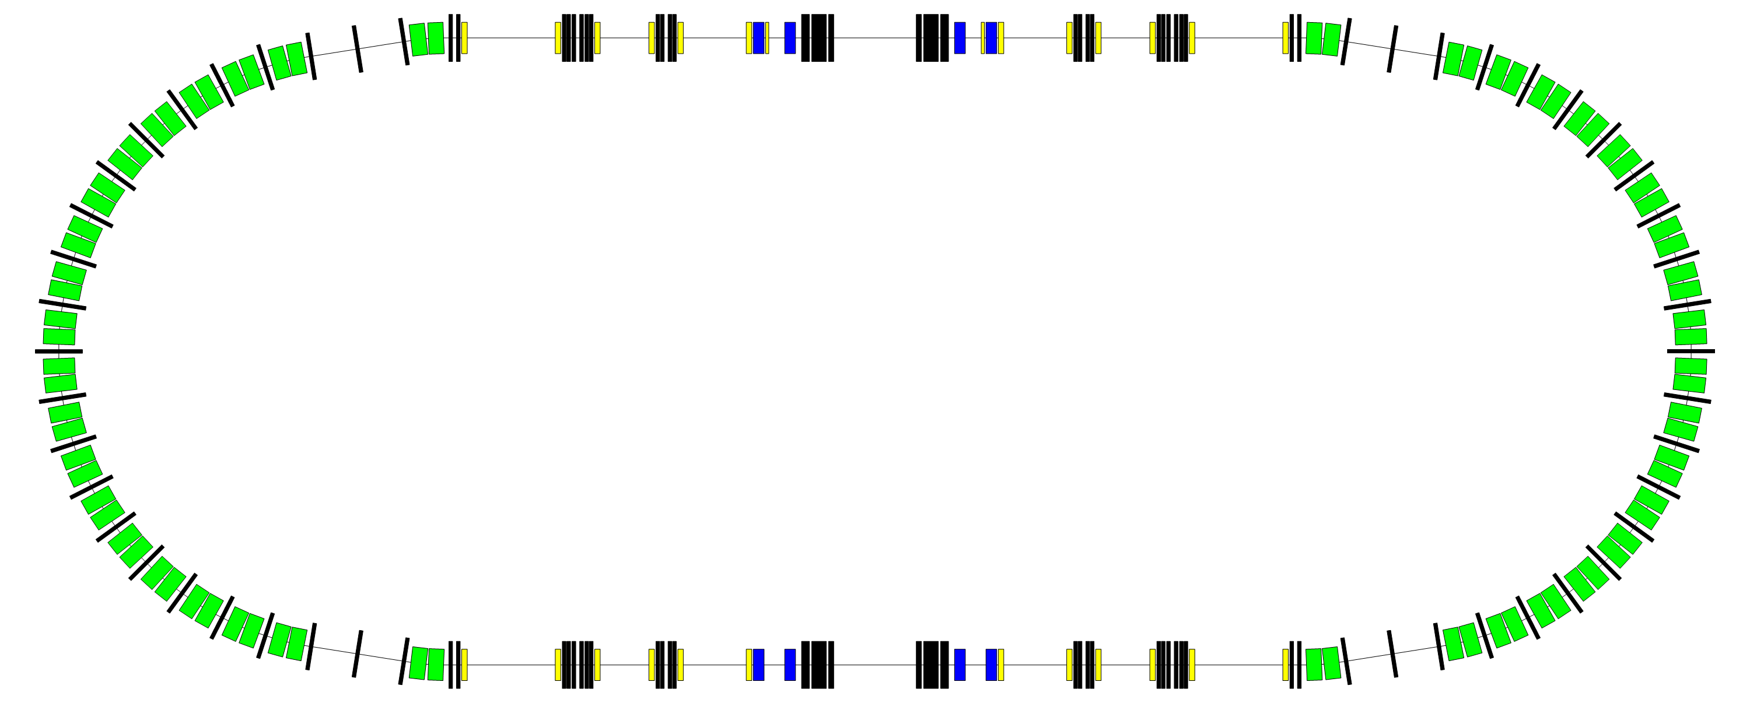
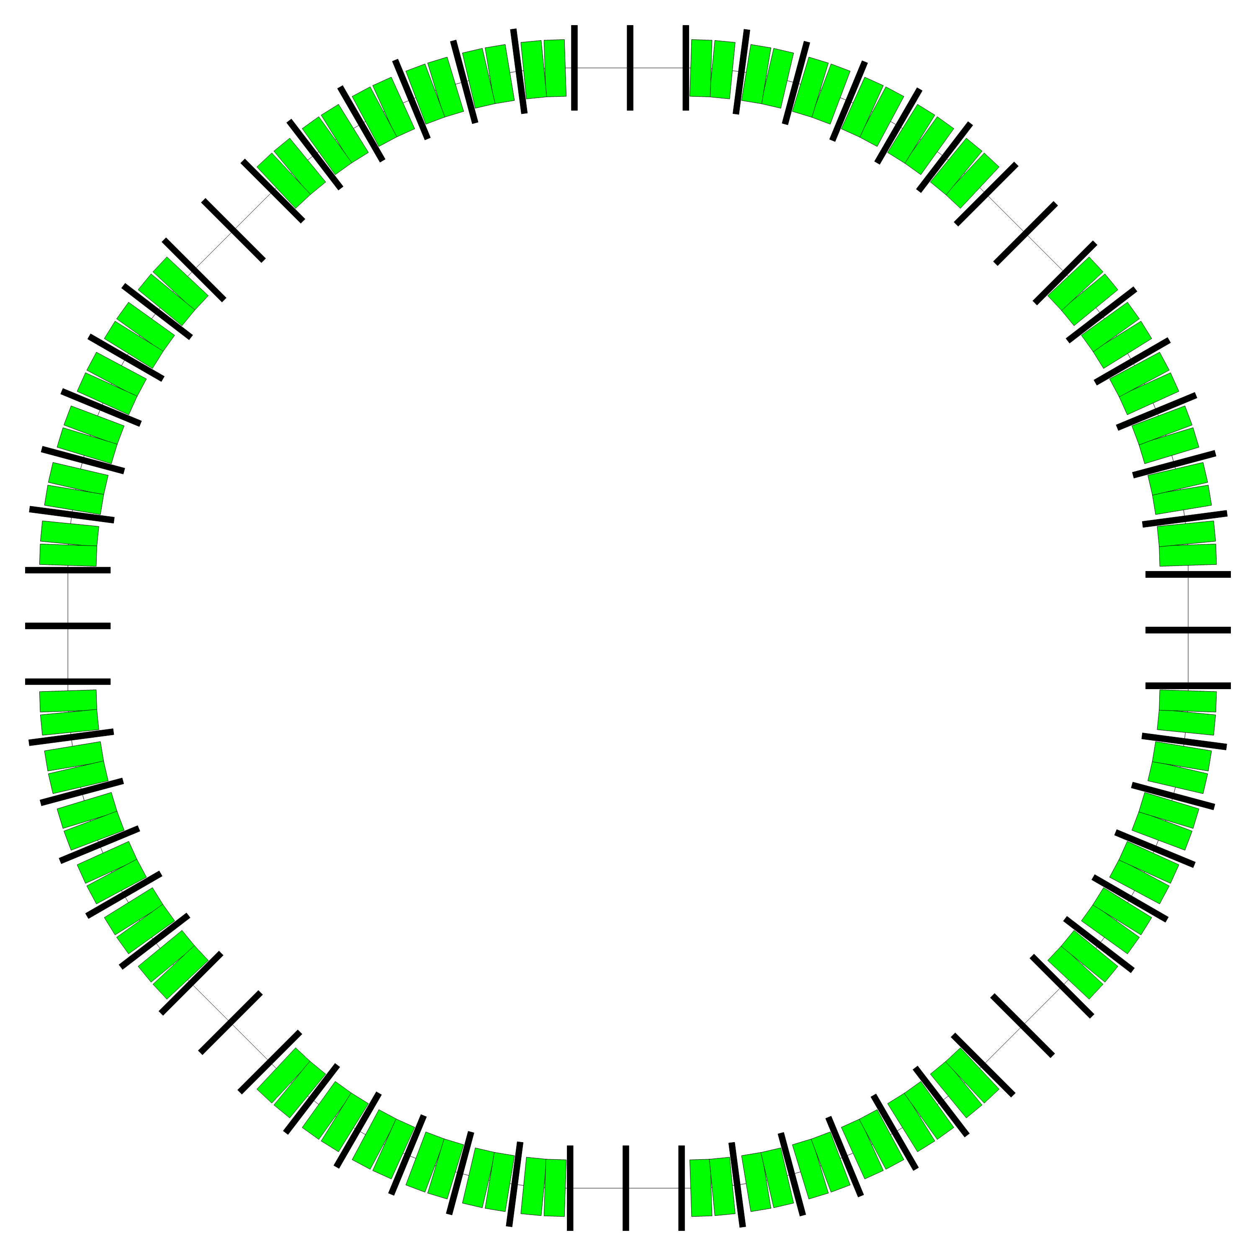
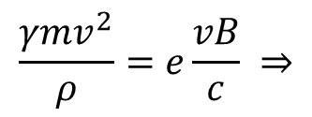

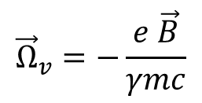

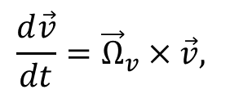


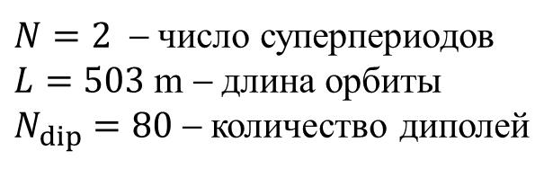
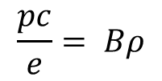
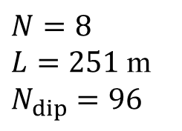
Структуры Нуклотрона и коллайдера NICA
Коллайдер NICA
MPD
$N=2$ $$число суперпериодов
$L=503$m $$длина орбиты
$N_{dip}=80$ $$количество диполей
SPD
Нуклотрон
$$\frac{d\vec{v}}{dt}={\vec{Ω}}_{v}×\vec{v},$$
$${\vec{Ω}}_{v}=−\frac{e \vec{B}}{γmc}$$
$\vec{E}=0 ⇒$
$$N=8$$
$L=251$m
$$N_{dip}=96$$
$$\frac{γmv^{2}}{ρ}=e\frac{vB}{c} ⇒$$
$$\frac{pc}{e}= Bρ$$
$ρ$− радиус поворота орбиты в диполе
$Bρ$− магнитная жесткость,
$(B{ρ)}_{max}=45$T$⋅$m
Ю.Н.Филатов. Управление поляризацией протонов и дейтронов в ускорительном комплексе NICA. Школа ускорительной физики, Липня, 21 июня, 2023

Slide 6
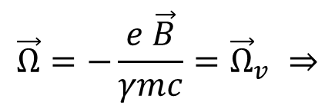
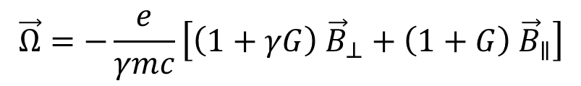
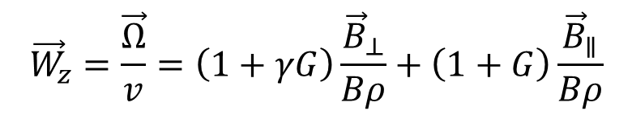
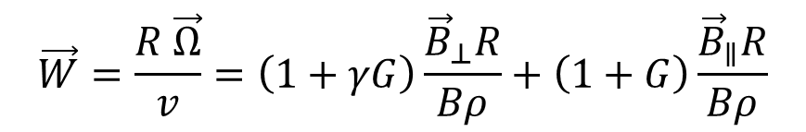
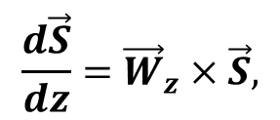



Уравнение Томаса-БМТ (Thomas-BMT)
$\vec{μ}=g\frac{eℏ}{2mc} \vec{S}=\left(1+G\right)\frac{eℏ}{mc} \vec{S}$ – магнитный дипольный момент
$G=(g−2)/2$ − аномальная часть гиромагнитного отношения
$G_{p}≈1.7928$ − протоны, $G_{p}≈−0.1426$ − дейтротоны
В лабораторной системе координат при $\vec{E}=0$ $⇒$
$$\frac{d\vec{S}}{dt}=\vec{Ω}×\vec{S},$$
$$\vec{Ω}=−\frac{e}{γmc}\left[\left(1+γG\right) {\vec{B}}_{⊥}+\left(1+G\right) {\vec{B}}_{∥}\right]$$
Переходя от переменой $t$ к продольной координате $z$ : $dz=v dt ⇒$
$$\frac{d\vec{S}}{dz}={\vec{W}}_{z}×\vec{S},$$
$${\vec{W}}_{z}=\frac{\vec{Ω}}{v}=\left(1+γG\right)\frac{{\vec{B}}_{⊥}}{Bρ}+\left(1+G\right)\frac{{\vec{B}}_{∥}}{Bρ}$$
Переходя от переменой $z$ к обобщенному азимуту $θ$ : $dz=R dθ ⇒$
$$\frac{d\vec{S}}{dθ}=\vec{W}×\vec{S},$$
$$\vec{W}=\frac{R \vec{Ω}}{v}=\left(1+γG\right)\frac{{\vec{B}}_{⊥}R}{Bρ}+\left(1+G\right)\frac{{\vec{B}}_{∥}R}{Bρ}$$
Для гипотетической частицы с $G=0$
$$\vec{Ω}=−\frac{e \vec{B}}{γmc}={\vec{Ω}}_{v} ⇒$$
Угол между направлениями спина и скоростью
частицы не изменяется с течением времени
Ю.Н.Филатов. Управление поляризацией протонов и дейтронов в ускорительном комплексе NICA. Школа ускорительной физики, Липня, 21 июня, 2023

Slide 7
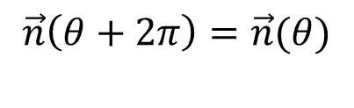


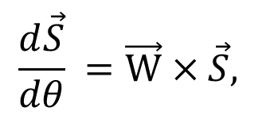



Движение спина в циклических ускорителях
$$\frac{d\vec{S}}{dθ} =\vec{W}×\vec{S},$$
$${\vec{S}}_{2π}$$
$$\vec{W}\left(θ+2π\right)=\vec{W}\left(θ\right)$$
$${\vec{S}}_{0}$$
Равновесная замкнутая орбита
$$\vec{n}\left(θ+2π\right)=\vec{n}(θ)$$
− периодическая ось прецессии
$$\vec{S}=\text{J}⋅\vec{n}+{\vec{S}}_{⊥}, \text{J}=\vec{S}⋅\vec{n}, {\vec{S}}_{⊥}⊥\vec{n}$$
Вектор спина вращается вокруг n-оси:
Если ${\vec{S}}_{0}∥ \vec{n}⇒{\vec{S}}_{0}={\vec{S}}_{2π}$
Если ${\vec{S}}_{0}⊥ \vec{n}⇒{\vec{S}}_{2π }⊥\vec{n}, ∠\left({{\vec{S}}_{0},\vec{S}}_{2π}\right)=Ψ=2πν$
$ν$− частота прецессии спина (спиновая частота)
Спиновая частота − число оборотов спина вокруг n-оси за один оборот частицы.
Ю.Н.Филатов. Управление поляризацией протонов и дейтронов в ускорительном комплексе NICA. Школа ускорительной физики, Липня, 21 июня, 2023

Slide 8
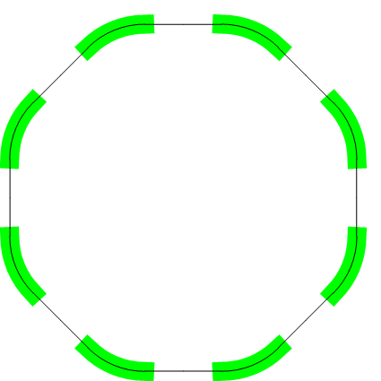





Спиновое движение в идеальной структуре Нуклотрона
В лабораторной системе координат:
$${\vec{W}}_{лаб}=\left(1+γG\right){\vec{W}}_{v}$$
$${\vec{B}}_{y}$$
Угол поворота спина в лаб. системе
$$Ψ_{лаб}=2π(1+γG)$$
В ускорительной системе координат,
вращающейся вместе с частицей:
${Ψ=Ψ}_{лаб}−2π=$ $2πγG=2πν ⇒$
$$\vec{n}={\vec{e}}_{y}, ν=γG$$
Ю.Н.Филатов. Управление поляризацией протонов и дейтронов в ускорительном комплексе NICA. Школа ускорительной физики, Липня, 21 июня, 2023

Slide 9


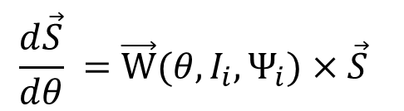
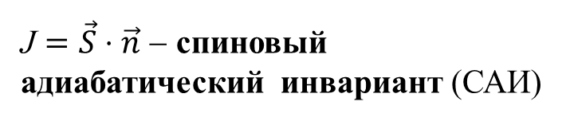

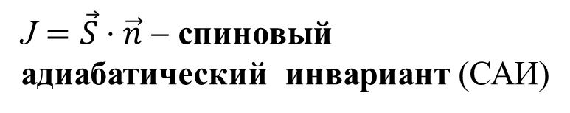
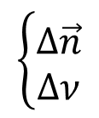
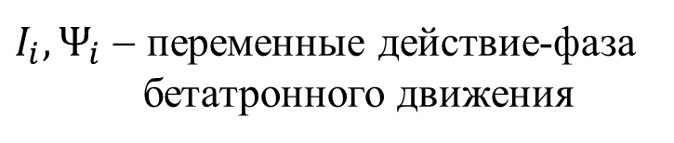


Вектор и степень поляризации
$$\frac{d\vec{S}}{dθ} =\vec{W}(θ,I_{i},Ψ_{i})×\vec{S}$$
$${\vec{S}}_{2π}$$
Неравновесная орбита
$$\vec{n}\left(θ+2π, I_{i},Ψ_{i}+2π\right)=\vec{n}(θ{,I}_{i},Ψ_{i})$$
$${\vec{S}}_{0}$$
$I_{i},Ψ_{i}$ − переменные действие-фаза
бетатронного движения
$\text{J}=\vec{S}⋅\vec{n}$ − спиновый адиабатический инвариант (САИ)
$$\left\{\begin{matrix}Δ\vec{n} \\ Δν\end{matrix}\right.$$
− разброс осей прецессии n
$Δ\vec{W}$ − спиновое возмущение $⇒$
− разброс спиновой частоты
$\vec{Π}=\left\langle \vec{S}\right\rangle$ − вектор поляризации
$D=1−\left|\vec{Π}\right|$ − степень деполяризации
Угловые скобки означают усреднение по частицам в сгустке пучка
$$\vec{Π}=\left\langle \text{J} \vec{n}\right\rangle +\left\langle {\vec{S}}_{⊥}\right\rangle =\left\langle \text{J} \right\rangle \left\langle \vec{n}\right\rangle$$
Ю.Н.Филатов. Управление поляризацией протонов и дейтронов в ускорительном комплексе NICA. Школа ускорительной физики, Липня, 21 июня, 2023

Slide 10


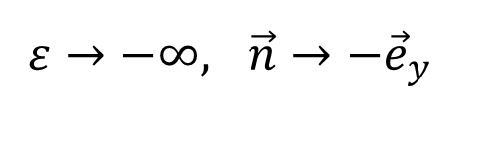


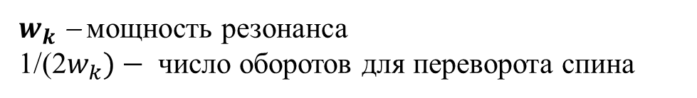

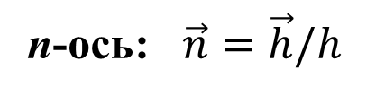

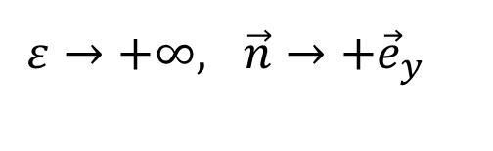
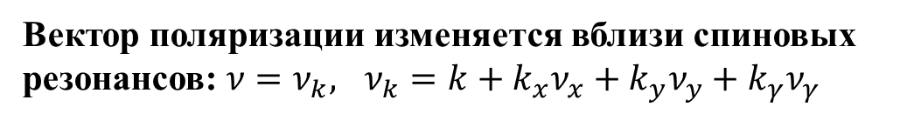





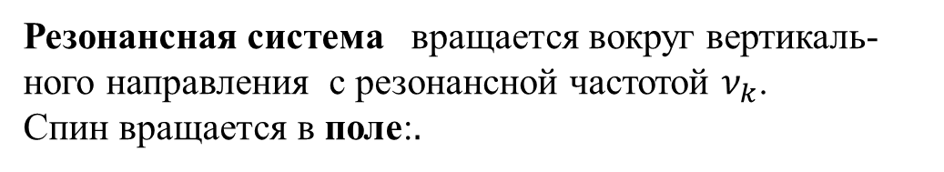
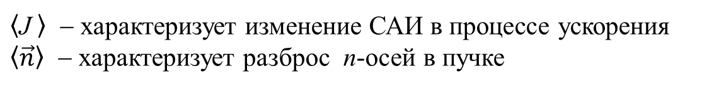

Пересечения спиновых резонансов
$\vec{Π}= \left\langle \text{J} \right\rangle \left\langle \vec{n}\right\rangle$,
$D=1−\left|\left\langle \text{J} \right\rangle \right| \left|\left\langle \vec{n}\right\rangle \right|$.
$\left\langle \text{J} \right\rangle$ − характеризует изменение САИ в процессе ускорения
$\left\langle \vec{n}\right\rangle$ − характеризует разброс n-осей в пучке
Вектор поляризации изменяется вблизи спиновых резонансов: $ν=ν_{k},$ $ν_{k}=k+{k_{x}ν}_{x}+{k_{y}ν}_{y}+{k_{γ}ν}_{γ}$
$${\vec{e}}_{y}$$
$$\vec{h}$$
Резонансная система вращается вокруг вертикаль-ного направления с резонансной частотой $ν_{k}$.
Спин вращается в поле:$.$
$$\vec{S}$$
$$ε$$
$$\vec{n}$$
$\vec{h}={ε \vec{e}}_{y}+w_{k } {\vec{e}}_{⊥ }$
$ε=ν−ν_{k}$ − отстройка от резонанса
$${\vec{e}}_{⊥ }$$
$w_{k} \text{− }$мощность резонанса
1/(2$w_{k})−$ число оборотов для переворота спина
$$w_{k }$$
$ε→−∞,$ $\vec{n}→−{\vec{e}}_{y}$
n-ось: $\vec{n}=\vec{h}/h$
$ε=0,$ $\vec{n}={\vec{e}}_{⊥}$
$ε→+∞,$ $\vec{n}→+{\vec{e}}_{y}$
Ю.Н.Филатов. Управление поляризацией протонов и дейтронов в ускорительном комплексе NICA. Школа ускорительной физики, Липня, 21 июня, 2023

Slide 11
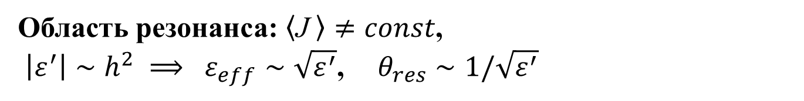
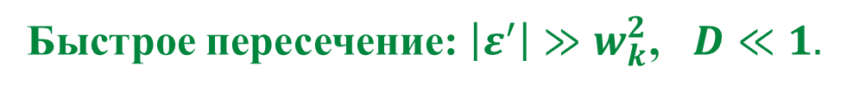
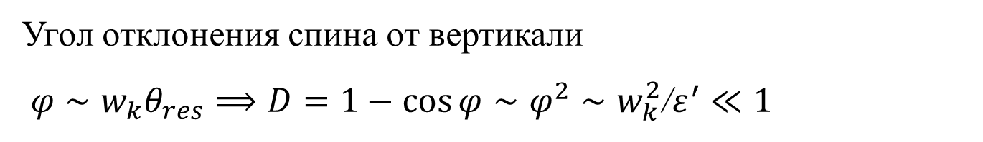
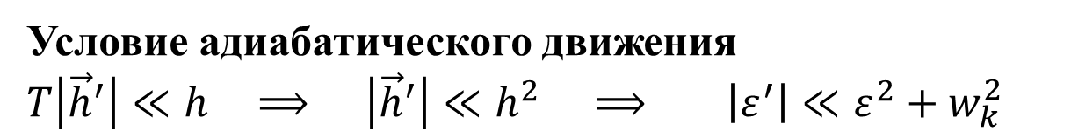
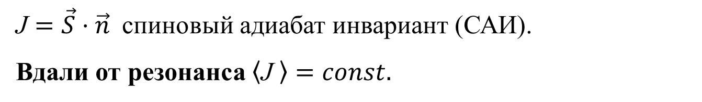
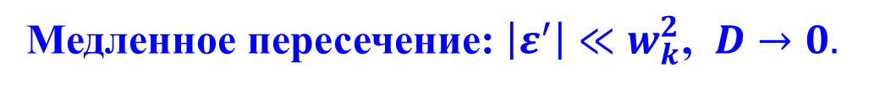
Пересечения спиновых резонансов
$\text{J}=\vec{S}⋅\vec{n}$ спиновый адиабат инвариант (САИ).
Вдали от резонанса $\left\langle \text{J} \right\rangle =const.$
Условие адиабатического движения
$T\left|{\vec{h}}^{′}\right|≪h$ $⟹$ $\left|{\vec{h}}^{′}\right|≪h^{2}$ $⟹ \left|ε^{′}\right|≪ε^{2}+w_{k}^{2}$
Область резонанса: $\left\langle \text{J} \right\rangle ≠const$,
$\left|ε^{′}\right|∼h^{2} ⟹ ε_{eff}∼\sqrt{ε^{′}}$, $θ_{res}∼1/\sqrt{ε^{′}}$
Медленное пересечение: $\left|ε^{′}\right|≪w_{k}^{2}$, $D→0.$
Быстрое пересечение: $\left|ε^{′}\right|≫w_{k}^{2}$, $D≪1.$
Угол отклонения спина от вертикали
$φ∼w_{k}θ_{res}$ $⟹D=1−\cos{φ}∼φ^{2}∼w_{k}^{2}$/$ε^{′}≪1$
Промежуточное пересечение: $\left|ε^{′}\right|∼w_{k}^{2}$ , $D∼1.$
Ю.Н.Филатов. Управление поляризацией протонов и дейтронов в ускорительном комплексе NICA. Школа ускорительной физики, Липня, 21 июня, 2023

Slide 12

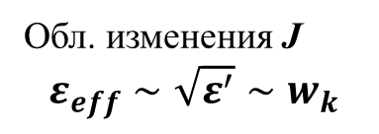
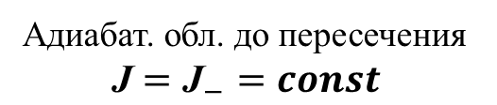







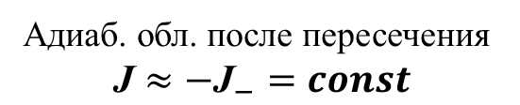






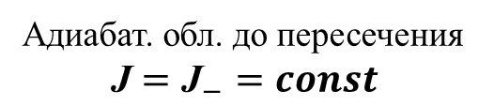
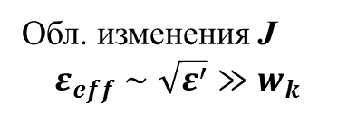


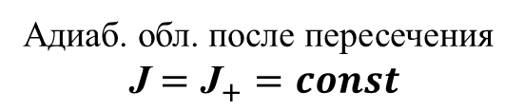

Пересечение спинового резонанса
Медленное пересечение: $ε^{′}≪w_{k}^{2}$
Адиабат. область $\text{J}={\text{J}}_{−}=const$
$${w_{k}\vec{e}}_{⊥}$$
…
…
$${ε\vec{e}}_{y}$$
$$ε=0$$
Промежуточное пересечение: $ε^{′}∼w_{k}^{2}$
Адиабат. обл. до пересечения
$$\text{J}={\text{J}}_{−}=const$$
Обл. изменения $\text{J}$
$$ε_{eff}∼\sqrt{ε^{′}}∼w_{k}$$
Адиаб. обл. после пересечения
$$\text{J}={\text{J}}_{+}=const$$
$${w_{k}\vec{e}}_{⊥}$$
…
…
$${ε\vec{e}}_{y}$$
$${−ε}_{eff}$$
$$ε=0$$
$$ε_{eff}$$
Быстрое пересечение: $ε^{′}≫w_{k}^{2}$
Адиабат. обл. до пересечения
$$\text{J}={\text{J}}_{−}=const$$
Обл. изменения $\text{J}$
$$ε_{eff}∼\sqrt{ε^{′}}≫w_{k}$$
Адиаб. обл. после пересечения
$$\text{J}≈−{\text{J}}_{−}=const$$
$${w_{k}\vec{e}}_{⊥}$$
…
…
$${ε\vec{e}}_{y}$$
$${−ε}_{eff}$$
$$ε=0$$
$$ε_{eff}$$
Ю.Н.Филатов. Управление поляризацией протонов и дейтронов в ускорительном комплексе NICA. Школа ускорительной физики, Липня, 21 июня, 2023

Slide 13
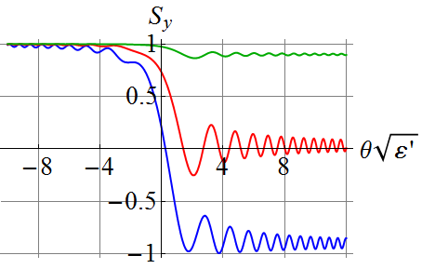
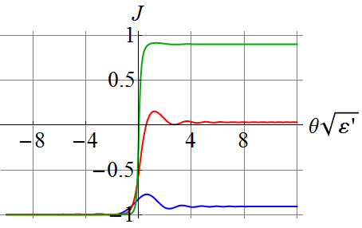















Изменение САИ после пересечения спинового резонанса $ε^{′}=const$
Обобщенная ФС формула (Froissart-Stora)
$$\vec{h}$$
$${\text{J}}_{\text{after} }=\left(1−2\exp\left(−\frac{π w_{k}^{2}}{2|ε^{′}|}\right)\right){\text{J}}_{\text{before} }$$
$${\vec{e}}_{y}$$
$$\vec{S}$$
$$\vec{n}$$
$$ΔS_{y}$$
$$ε$$
Медленное пересечение: $≪w_{k}^{2}$, $D→0.$
Промежуточное пересечение: $ε^{′}∼w_{k}^{2} \text{, }D∼1.$
$$\text{J}$$
$${\vec{e}}_{⊥ }$$
Быстрое пересечение: $ε^{′}≫w_{k}^{2}$ , $D≪1.$
$$w_{k }$$
Вдали от рез. области $ε≫\max{(w_{k}, \sqrt{ε′})}$ степень деполяризации $D=1−|\left\langle \text{J}\right\rangle |$
$$w_{k}^{2}=0.18{ ε}^{′}$$
$$w_{k}^{2}=0.66{ ε}^{′}$$
$$w_{k}^{2}=1.38{ ε}^{′}$$
Ю.Н.Филатов. Управление поляризацией протонов и дейтронов в ускорительном комплексе NICA. Школа ускорительной физики, Липня, 21 июня, 2023

Slide 14
Спиновые резонансы протонов в Нуклотроне
Опасные резонансы помечены символом (dB/dt = 1 T/s)
1.Внутренние рез. ν_{spin} = kp ± ν_{y}
lg(w/w_{D})
2. Целые рез. ν_{spin} = k
lg(w/w_{D})
4
1
E_{p} , GeV
E_{p} , GeV
w_{D} = 7.3⋅ 10-4
w_{D} = 7.3⋅10-4
3. Несуперпериодные рез.
ν_{spin} = m ± ν_{y} , m ≠ kp
4. Резонансы связи.
ν_{spin} = m ± ν_{x} , m ≠ kp
lg(w/w_{D})
lg(w/w_{D})
E_{p} , GeV
E_{p} , GeV
5
16
w_{D} = 7.3⋅10-4
ν_{y}=6.8
w_{D} = 7.3⋅10-4
ν_{x}=6.85
Ю.Н.Филатов. Управление поляризацией протонов и дейтронов в ускорительном комплексе NICA. Школа ускорительной физики, Липня, 21 июня, 2023

Slide 15

Методы пересечения спиновых резонансов
$${\text{J}}_{\text{after} }=\left(1−2\exp\left(−\frac{π w_{k}^{2}}{2|ε^{′}|}\right)\right){\text{J}}_{\text{before} }$$
Резонансная область пересекается с постоянной скоростью
Методы пересечения резонанса основаны на:
увеличение скорости пересечения спинового резонанса за счет организации скачка бетатронной частоты;
увеличение скорости пересечения спинового резонанса за счет организации скачка спиновой частоты;
компенсация мощности спинового резонанса;
увеличение мощности спинового резонанса с помощью введения продольного поля;
преднамеренное уменьшение скорости пересечения
Ю.Н.Филатов. Управление поляризацией протонов и дейтронов в ускорительном комплексе NICA. Школа ускорительной физики, Липня, 21 июня, 2023

Slide 16















Сибирская змейка
Сибирская змейка (Siberian Snake) − ротатор, вращающий спин
на 180° вокруг направления $\vec{m}$, лежащего в плоскости орбиты.
Snake
Snake
$$π$$
$$\vec{m}$$
$$π$$
$$\vec{m}$$
$$−π γG$$
$$π γG$$
$${\vec{S}}_{0}={\vec{S}}_{2π}=\vec{m}$$
$${\vec{S}}_{2π}={−\vec{e}}_{y}$$
$${\vec{S}}_{0}={\vec{e}}_{y}$$
$$⇓$$
$$⇓$$
$$\vec{n}(0)=\vec{m}$$
$$ν=1/2$$
n-ось лежит в плоскости орбиты и в противоположном от змейки проме-жутке совпадает с осью змейки
Спиновая частота равна половине и
не зависит от энергии $⟹$ исключаются пересечения резонансов
Ю.Н.Филатов. Управление поляризацией протонов и дейтронов в ускорительном комплексе NICA. Школа ускорительной физики, Липня, 21 июня, 2023

Slide 17


Соленоидальная змейка в Нуклотроне (E_{kin}=5GeV)
Полная змейка
Частичная змейка (50%)
Общий интеграл продольного поля:
(B||L)_{max}= 22 T⋅m
Общий интеграл продольного поля:
(B||L)_{max}=11 T⋅m, |k-ν_{y,x}|<0.25
π
π/2
$α$ − угол между поляризацией и вертикалью
Ю.Н.Филатов. Управление поляризацией протонов и дейтронов в ускорительном комплексе NICA. Школа ускорительной физики, Липня, 21 июня, 2023

Slide 18

Частичная змейка
Целые резонансы исключаются,
если
Внутренние резонансы исключаются,
если
Полная змейка исключает все спиновые резонансы:
Ю.Н.Филатов. Управление поляризацией протонов и дейтронов в ускорительном комплексе NICA. Школа ускорительной физики, Липня, 21 июня, 2023

Slide 19


Ускорение поляризованных протонов до 3.4 ГэВ/с
Вертикальные проекции спинов при ускорении трех протонов с различными импульсами в Нуклотроне без частичной змейки
Синхротронное движение оказывает сильное влияние на спиновую динамику
Чтобы исключить серию целых резонансов, достаточно использовать частичную змейку с малым интегралом поля
Для 5% соленоидальной змейки требуется интеграл продольного поля 0.65 T⋅m при импульсе 3.4 GeV/c.
Ю.Н.Филатов. Управление поляризацией протонов и дейтронов в ускорительном комплексе NICA. Школа ускорительной физики, Липня, 21 июня, 2023

Slide 20

















Коллайдер с двумя сибирскими змейками
$${\vec{m}}_{1}, π$$
1st Snake
n-ось в арках направлена по вертикали и меняет знак после прохождения каждой змейки
2nd Snake
$${\vec{n}}_{арка}=±{\vec{e}}_{y}$$
$${\vec{m}}_{2}, π$$
½ 1ой арки
½ 2ой арки
½ 2ой арки
½ 1ой арки
$${\vec{m}}_{1}, π$$
$${\vec{m}}_{2}, π$$
Поворот на $π$ рад вокруг оси ${\vec{m}}_{1}$
Поворот на $π$ рад вокруг оси ${\vec{m}}_{2}$
$${\vec{S}}_{2π}$$
Спиновая частота не зависит
от энергии и определяется углом
$φ_{12}$ между осями змеек
${\vec{m}}_{1}⊥{\vec{m}}_{2} ⇒ ν=1/2$
(RHIC, BNL)
$$φ_{12}$$
$${\vec{m}}_{2}$$
$$φ_{12}$$
$$ν=φ_{12} /π$$
${\vec{m}}_{1}={\vec{m}}_{2} ⇒ ν=0$
(NICA)
$${\vec{S}}_{0}={\vec{m}}_{1}$$
$$Ψ=2φ_{12}$$
Ю.Н.Филатов. Управление поляризацией протонов и дейтронов в ускорительном комплексе NICA. Школа ускорительной физики, Липня, 21 июня, 2023

Slide 21


Управление поляризацией протонов в коллайдере RHIC
Каждый спиновый ротатор состоит из 4-х спиральных магнитов с общим интегралом поля 23 T$⋅$m. Максимальное отклонение орбиты на энергии 25 ГэВ составляет 2,5 см.
Для NICA максимальное отклонение орбиты на 2 ГэВ составит 25 см.
Из-за малого значения $G_{d}$ схема не пригодна для дейтронов.
Ю.Н.Филатов. Управление поляризацией протонов и дейтронов в ускорительном комплексе NICA. Школа ускорительной физики, Липня, 21 июня, 2023

Slide 22



Режим спиновой прозрачности
$$ν=0$$
Итоговое действие арочных магнитов на спин за оборот частицы скомпен-сировано, т.е. любое направление спина через оборот повторяется (частицы находятся в области спинового резонанса $ν=0$).
Спиновая динамика очень чувствительна к малым возмущениям поля.
Стабилизация требуемого направления осуществляется с помощью спинового навигатора на основе «слабых» магнитных полей.
Действие навигатора на спин должно превосходить действие возмущающих магнитных полей.
Ю.Н.Филатов. Управление поляризацией протонов и дейтронов в ускорительном комплексе NICA. Школа ускорительной физики, Липня, 21 июня, 2023

Slide 23



Режим спиновой прозрачности в коллайдере NICA на целых спиновых резонансах (дискретные значения энергии)
Поляризованный пучок инжектируется из Нуклотрона в коллайдер NICA на энергии соответствующей целому спиновому резонансу
$$ν=γG=k$$
Вставка для управления поляризацией на основе «слабых» соленоидах с (BL)_{max} < 0.6 T⋅m (протоны, дейтроны)
Протоны: $E_{kin}^{min}=108 MeV, ΔE=523 MeV$(25 значений энергии)
Дейтроны: $E_{kin}=5.63 GeV/u, pc=13 GeV$(1 значение энергии)
Ю.Н.Филатов. Управление поляризацией протонов и дейтронов в ускорительном комплексе NICA. Школа ускорительной физики, Липня, 21 июня, 2023

Slide 24



Режим спиновой прозрачности в коллайдере NICA с двумя соленоидальными змейками (непрерывные значения энергии)
$$ν=0$$
Соленоиды для режима спиновой прозрачности:
BL = 1÷25 T⋅m (протоны), BL = 3÷80 T⋅m (дейтроны)
Орбитальные параметры не зависят от энергии пучка
Вставка для управления поляризацией на основе «слабых» соленоидах с (BL)_{max} < 0.6 T⋅m (протоны, дейтроны)
Ю.Н.Филатов. Управление поляризацией протонов и дейтронов в ускорительном комплексе NICA. Школа ускорительной физики, Липня, 21 июня, 2023

Slide 25




Продольная поляризация в SPD
${\vec{n}}_{SPD}={\vec{e}}_{z}$
$B_{z}$
Направление устойчивой поляризации $\vec{n}$совпадает с направлением оси навигаторного соленоида ${\vec{e}}_{z}$ в месте его расположения. Вне навигатора направление поляризации $\vec{n}\left(z\right)$ определяется магнитными полями структуры коллайдера
(арочные диполи и змеечные соленоиды)
Ю.Н.Филатов. Управление поляризацией протонов и дейтронов в ускорительном комплексе NICA. Школа ускорительной физики, Липня, 21 июня, 2023

Slide 26



















Управление поляризацией ионов с помощью спиновых навигаторов
$φ_{z1}$ стабилизирует продольное направ-
ление перед диполем ($φ_{y}=γGα_{orb}$)
$$φ_{z1}$$
$$φ_{z2}$$
SPD
$$φ_{y}$$
$φ_{z2}$ стабилизирует продольное
направление после диполя
Векторная диаграмма для расчета интегралов поля навигаторных соленоидов
$$x$$
$${\vec{φ}}_{z1}$$
$2πν \vec{n}$
$$B_{z1}L_{z}=\frac{φ_{z1} }{1+G}Bρ$$
$$z$$
$$φ_{y}$$
$$B_{z2}L_{z}=\frac{φ_{z2} }{1+G}Bρ$$
$${\vec{φ}}_{z2}$$
Управление в горизонтальной плоскости (xz) SPD
Управление в вертикальной плоскости (yz) SPD
$$φ_{z1}$$
$$φ_{z2}$$
SPD
$$φ_{z1}$$
$$φ_{z2}$$
SPD
$$φ_{y}$$
$$φ_{x}$$
Ю.Н.Филатов. Управление поляризацией протонов и дейтронов в ускорительном комплексе NICA. Школа ускорительной физики, Липня, 21 июня, 2023

Slide 27



Размещение навигаторных соленоидов в коллайдере NICA
Ψ − угол между направлениями скорости и поляризацией
Ю.Н.Филатов. Управление поляризацией протонов и дейтронов в ускорительном комплексе NICA. Школа ускорительной физики, Липня, 21 июня, 2023

Slide 28
Основные возможности режима спиновой
прозрачности в коллайдере NICA
Режим спиновой прозрачности в коллайдере NICA позволяет:
Управлять поляризацией ионов с помощью слабых соленоидов без воздействия на орбитальные характеристики пучка
Ускорять пучок без потери поляризации
Обеспечивать стабильность поляризации во время всего эксперимента
Устанавливать любое желаемое направление поляризации в любом месте орбиты коллайдера
Изменять направление поляризации с помощью спиновых навигаторов во время проведения эксперимента
Обеспечивать on-line мониторинг поляризации во время эксперимента
Совершать частые когерентные перевороты спинов всего пучка для уменьшения систематических ошибок эксперимента
Выполнять высокоточные эксперименты с поляризованными пучками
Ю.Н.Филатов. Управление поляризацией протонов и дейтронов в ускорительном комплексе NICA. Школа ускорительной физики, Липня, 21 июня, 2023

Slide 29
Спасибо за внимание!

Slide 30
Требования на схему управления поляризацией
Для изучения спиновой структуры ядер в NICA планируются эксперименты с поляризованными протонами, дейтронами и ядрами гелий-3 со светимостью пучков 1030-1032 см-2⋅с-1 в диапазоне импульсов от 2 до 13.5 ГэВ/c.
Схема управления поляризацией должна удовлетворять следующим основным требованиям:
получать продольную и поперечную поляризации протонов и дейтронов в SPD/MPD детекторах
обеспечивать сохранение степени поляризации до 90% в процессе ускорения пучка и во время проведения эксперимента
позволять работу с поляризованными пучками во всем диапазоне энергий, в том числе и в ассиметричной по пучкам моде
обеспечивать быстрые перевороты спинов во всех сгустках пучка, чтобы уменьшить систематические ошибки эксперимента
Ю.Н.Филатов. Управление поляризацией протонов и дейтронов в ускорительном комплексе NICA. Школа ускорительной физики, Липня, 21 июня, 2023

Slide 31



Поляризация при инжекции в Нуклотрон
Начальная поляризация в Нуклотроне
$$P_{inj}=\cos{α} P_{SPI}$$
Согласование поляризации с вертикальным
направлением в Нуклотроне
Ю.Н.Филатов. Управление поляризацией протонов и дейтронов в ускорительном комплексе NICA. Школа ускорительной физики, Липня, 21 июня, 2023

